Slide 1
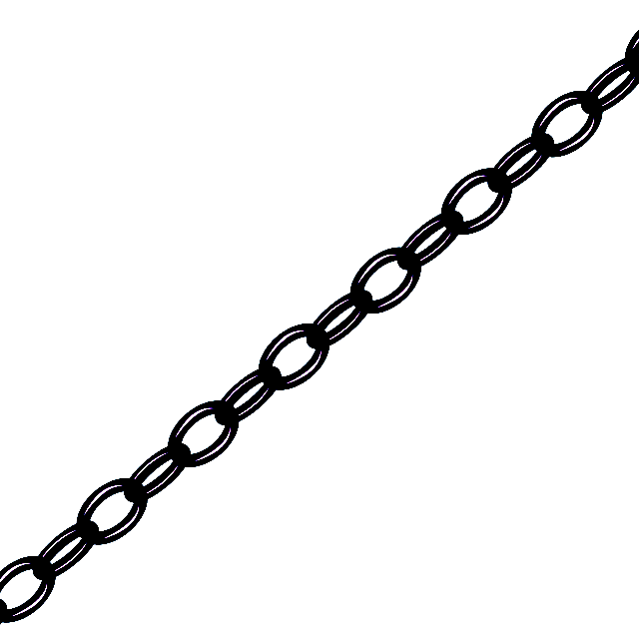
Chaine de responsabilité
Häffner Edwin, Junod Arthur, Lopez Esteban, Ouadahi Yanis

Slide 2
Sommaire
Intention
Motivation
Quand l’utiliser?
Constituants
Structure
Exemple - RPG

Slide 3
Intention
Éviter de lier l'émetteur d'une requête à son destinataire
Possibilité de traiter la requête avec plusieurs objets
Enchainer les objets récepteurs et transmettre la demande le long de la chaîne jusqu'à qu'un objet la traite

Slide 4
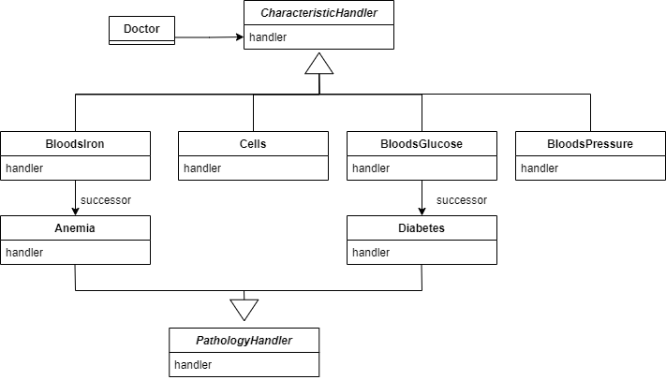

Motivation – Prise de sang

Slide 5
Quand l'utiliser ?
Plusieurs objets peuvent traiter une requête et le handler n'est pas forcément connu à l’avance
On souhaite envoyer une requête à un ou plusieurs objets sans spécifier explicitement le destinataire
L'ensemble des objets pouvant traiter une requête doit pouvoir être spécifié dynamiquement

Slide 6
Constituants
Handler (PathologyHandler, CharacteristicHandler, …)
Interface destinée au traitement des requêtes
ConcreteHandler (AnemieHandler, BloodPressureHandler, …)
Traite les requêtes dont il est responsable
Possède un lien vers son successeur
Si la requête le concerne et qu’il peut la traiter, il la traite; sinon il la transmet à son successeur
Client
Initie la requête auprès d’un Handler de la chaîne

Slide 7
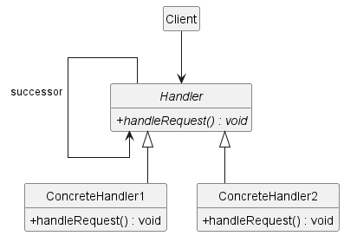

Structure

Slide 8
Exemple – RPG(1)
■ Classe Requête
■ Classe Handler
enum AttackType { PHYSICAL, MAGICAL }
class AttackRequest { private final AttackType type; private final Fighter source; private final Fighter target;
public AttackRequest(AttackType type, Fighter
source, Fighter target) { this.type = type; this.source = source; this.target = target; } // Getters }
abstract class AttackHandler { private AttackHandler successor; public AttackHandler setSuccessor(AttackHandler successor) { this.successor = successor; return successor; } public abstract boolean handleRequest(AttackRequest request); protected boolean invokeSuccessor(AttackRequest request) { if (successor != null) { return successor.handleRequest(request); } System.out.println("All handler passed!"); return true; // End of the chain, attack succeeds } }

Slide 9
Exemple – RPG(2)
■ Handlers d’attaque magique
■ Classe abstraite Fighter
class MagicalAttackHandler extends AttackHandler { @Override public boolean handleRequest(AttackRequest request) { if (request.getType() == AttackType.MAGICAL) { System.out.println("Magical attack handler passed!"); return invokeSuccessor(request); } return false; }}
class ManaCheckerHandler extends AttackHandler { @Override public boolean handleRequest(AttackRequest request) { Fighter source = request.getSource(); if (source.getMana() < 10) { System.out.println("Not enough mana!"); return false; } System.out.println("Mana handler passed!"); return invokeSuccessor(request); }}
abstract class Fighter { private final AttackHandler handler; public Fighter(AttackHandler handler) { this.handler = handler; } // Getters public boolean attack(Fighter target) { AttackRequest request = new AttackRequest(getAttackType(),
this, target); if (!handler.handleRequest(request)) { System.out.println(this + " couldn't attack " + target); return false; } return true; } protected abstract AttackType getAttackType(); }

Slide 10
Exemple – RPG(3)
■ Main function
■ Mage class
public static void main(String[] args) { // Initiate the handlers AttackHandler physicalAttackHandler = new PhysicalAttackHandler(); AttackHandler rangeCheckerHandler = new RangeCheckerHandler(); AttackHandler manaCheckerHandler = new ManaCheckerHandler(); AttackHandler staminaCheckerHandler = new StaminaCheckerHandler(); AttackHandler magicalAttackHandler = new MagicalAttackHandler();
// Set the chains of responsibilities physicalAttackHandler.setSuccessor(rangeCheckerHandler) .setSuccessor(staminaCheckerHandler); magicalAttackHandler.setSuccessor(manaCheckerHandler);
// Create fighters Warrior Gimli = new Warrior(physicalAttackHandler); Mage Saruman = new Mage(magicalAttackHandler);
// Simulate attacks System.out.println("Warrior is attacking :"); Gimli.attack(Saruman); // Warrior attacks Mage (should succeed) System.out.println("\nMage is attacking :"); Saruman.attack(Gimli); // Mage attacks Warrior (should succeed) System.out.println("\nMage is attacking :"); Saruman.attack(Gimli); // No more mana, should fail }
class Mage extends Fighter { private int mana = 100; public Mage(AttackHandler handler) { super(handler); } //Getters @Override protected AttackType getAttackType() { return AttackType.MAGICAL; } @Override public boolean attack(Fighter target) { if(super.attack(target)){ mana -= 100; return true; } return false; } }

